Slide 1
Redes Neurais Artificiais
Neurônio de McCullch—Pitts
- Regra de Hebb
Prof. Keiji Yamanaka
Faculdade de Engenharia Elétrica – UFU

Slide 2
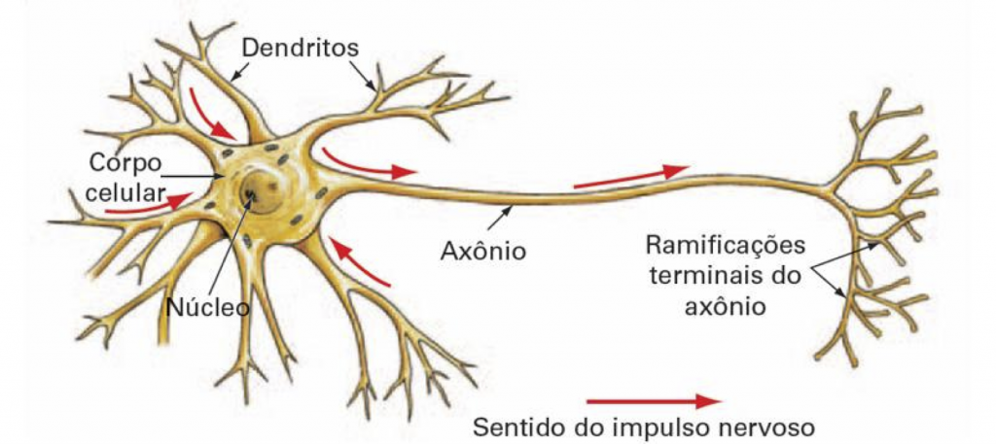
Neurônio biológico

Slide 3
Neurônio artificial
1
x₁
w₁
b
w₂
x₂
Y
y
w₃
saída
x₃
entradas
Neurônio Y recebe sinais x₁, x₂ e x₃ de entrada.
w₁, w₂, w₃ e b são os pesos das conexões.

Slide 4
Neurônio artificial
1
x₁
b
w₁
f
w₂
net
1
x₂
∑
y
w₃
θ
net
x₃
Entrada líquida do neurônio Y: Ativação y do neurônio:
net = w₁.x₁+w₂.x₂+w₃.x₃+b y = f(net) , onde f é a
função de ativação.

Slide 5
Arquiteturas típicas
RNA de uma camada
w11
y1
x1
w12
w21
w13
y2
x2
w22
w23
y3
entradas
saidas

Slide 6
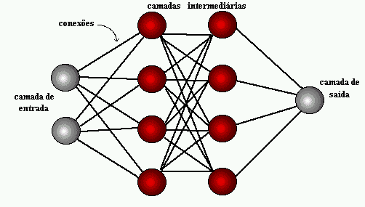
Arquiteturas típicas
- RNA multicamada

Slide 7
Funções de ativação
f(x)
a) Função degrau
1
1, se x>=θ
f(x) =
0, se x< θ
θ
x
f(x)
b) Função semi-linear
1
θ1
θ2
x

Slide 8
Funções de ativação
y(x)
c) Função linear
x
d) Função sigmoidal
y(x)
1
x

Slide 9
e) Função tangente hiperbólica
y(x)
1
x
-1

Slide 10
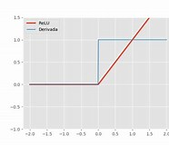
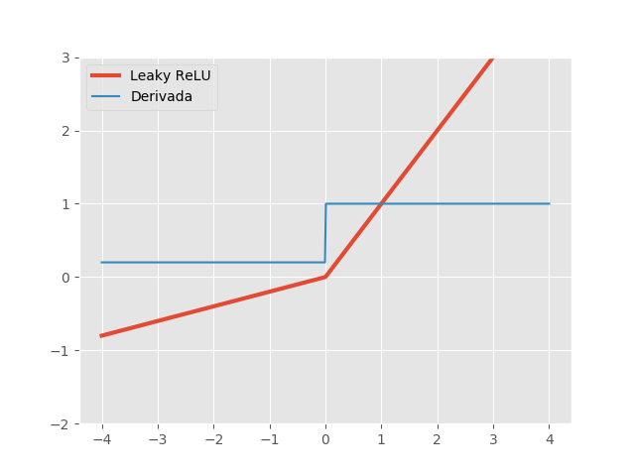
Função de ativação ReLU
- Unidade Linear Retificada:
y = max(0, x)
- Leaky ReLU :
y = x, se x>=0
= ax, se x<0 , onde (a<1)
Obs: usar ReLU nas camadas ocultas.

Slide 11
Neurônio de McCulloch-Pitts(1943)
Warren S. McCulloch(psiquiatra e neuroanatomista)
Walter Pitts( matemático)
Propõem primeiro neurônio artificial.
Hipóteses do modelo:
- atividade binária do modelo: (0 ou 1).
- conexão é excitatória se peso > zero, e inibitória se < zero
- pesos das conexões excitatórias que vão para um mesmo
neurônios são iguais. Idem para conexões inibitórias.
- cada neurônio tem um limiar fixo. Se o valor líquido das
entradas for maior que o limiar, o neurônio dispara.
- limiar é definido para que a inibição seja absoluta.
- leva um passo no tempo para o sinal transitar por cada
conexão.

Slide 12
Neurônio de McCulloch-Pitts
Arquitetura:
y_{l}= w. x₁+ ... w. x_{n}+ p. x_{n+1}+ ... +p.x_{m}
x₁
w
w
1, se y_{l}>=θ
f(y_{l}) =
0, se y_{l}< θ
x_{n}
Y
p
x_{n+1}
p
x₁...x_{n} enviam sinais excitatórios
x_{n+1}...x_{m} enviam sinais inibitórios
θ = limiar
x_{m}

Slide 13
Neurônio de McCulloch-Pitts
Condição de inibição absoluta:
θ > n.w – p
Y dispara se recebe k ou mais entradas excitatórias e nehuma inibitória.
k.w >= θ
Não há treinamento.
Aplicações: implementação de funções lógicas.

Slide 14
Aplicação dos neurônios de McCulloch-Pitts
Função lógica OU:
s1 s2 t
1 1 1
1 0 1
0 1 1
0 0 0
w
1, se y>=θ
f(y) =
0, se y< θ
x₁
w
Y
x₂
y= w. x₁+w. x₂
- treinamento: determinação dos pesos w e do limiar θ
w = ?
θ = ?

Slide 15
Aplicação dos neurônios de McCulloch-Pitts
Função lógica E:
s1 s2 t
1 1 1
1 0 0
0 1 0
0 0 0
x₁
w
1, se y>=θ
f(y) =
0, se y< θ
w
Y
x₂
y= w. x₁+w. x₂
- treinamento: determinação dos pesos w e do limiar θ
w = ?
θ = ?

Slide 16
Aplicação dos neurônios de McCulloch-Pitts
Função lógica NÃO:
s1 t
1 0
0 1
?
1, se y>=θ
f(y) =
0, se y< θ
x₁
Y
y= w. x₁+w. x₂
- treinamento: determinação do peso e do limiar θ
w = ?
θ = ?

Slide 17
Regra de Hebb
- Primeira proposta de treinamento!
Donald Hebb(psicólogo) (1949)
- experimentos de Pavlov: condicionamento sugere alteração na estrutura sináptica.
- Hipótese de Hebb:
“ Quando um axônio de uma célula A está próximo o suficiente de uma célula B para excitá-la e, repetida e persistentemente, toma parte em fazê-la disparar, algum processo de crescimento ou mudança metabólica ocorre em uma ou ambas as células de maneira que a eficiência de A, como uma das células que fazem B disparar, é aumentada”.

Slide 18
Regra de Hebb
- A alteração na eficiência sináptica é chamada de plasticidade sináptica.
- Plasticidade sináptica resulta em um modelo de aprendizado.
- Regra de Hebb ou aprendizado hebbiano.
Δw = x . t
onde, x = sinal de entrada
t = resposta desejada
x
w
A
B
t

Slide 19
Regra de Hebb
1
b
x₁
w1
1, se yin>=θ
f(yin) =
-1, se yin< θ
w2
Y
x₂
θ = limiar
yin= w1. x₁+w2. x₂+b

Slide 20
Regra de Hebb
Algoritmo de treinamento (para entradas e saídas bipolares):
Passo 0. Inicializar todos os pesos:
w_{i} = 0 (i = 1 a n)
b = 0
Passo 1. Para cada par (vetor de entrada, saida), (s:t), faça:
Passo 2. x_{i} = s_{i} (i = 1 a n)
Passo 3. y = t
Passo 4. Ajustar os pesos:
w_{i} (novo) = w_{i} (anterior) + x_{i} .y (i = 1 a n)
b(novo) = b(anterior) + y

Slide 21
Trabalho 02: Aplicação da Regra de Hebb
1) Considere as 16 funções lógicas que podem ser construidas a partir de 2 variáveis.
Mostre que a regra de Hebb pode encontrar os pesos das redes neurais correspondentes a 14 destas funções lógicas quando for usada a representação bipolar.

